Slide 1
Scopo
Il Teaser è un documento testuale e grafico che ha come obiettivo quello di attrarre l'attenzione del lettore sul lavoro di tesi svolto. E' composto da una o due slides riportate in un pdf ricavato da file formato Microsoft Power Point (pptx) o OpenDocument (odp).
E' rivolto principalmente ai giovani in uscita dalle scuole secondarie interessati agli studi in ingegneria; ha come obiettivo quello di spiegare in maniera divulgativa e graficamente accattivante il lavoro svolto come tesi.
Il lettore che ne fosse incuriosito potrà poi approfondirlo leggendo la sintesi della tesi o la tesi integrale.
Pertanto queste istruzioni danno dei vincoli molto laschi alla realizzazione del teaser. Servono a far sì che le informazioni realmente importanti siano presenti, e che vi sia un minimo di omogeneità fra i teaser dei vari laureati
Istruzioni Generali
Lo studente può usare per la realizzazione del teaser uno degli esempi forniti nelle quattro slides successive (due per ogni veste grafica).
In alternativa può creare una propria veste grafica, mantenendo però i seguenti elementi degli esempi:
Loghi di Unipi e della Scuola
Nome del primo relatore universitario e, se presente, di quello aziendale
Titolo tesi
Nome CDS e link al sito https://www.veicoli.ing.unipi.it/
Anno accademico
Nome laureato
Parte testuale e parte grafica
Il teaser avrà una parte testuale e una grafica.
La disposizione e le proporzioni di parte testuale e grafica sono orientativi. Resta ferma la necessità di avere una parte testuale, per quanto ridotta, che possa far capire, in associazione a quella grafica, in cosa è consistita la tesi.
Trattandosi di un "Teaser" dovrà stimolare la curiosità del lettore che, potrebbe essere indotto dalla sua visione a leggere, almeno in parte, la tesi.
La parte grafica può contenere una o più immagini illustranti il lavoro svolto, possibilmente in correlazione con la parte testuale.
Uso degli esempi forniti
Nel caso di uso dell'esempio delle slide #2-3, il testo scritto in nero deve rimanere invariato (salvo ovvi aggiustamenti: Prof. o Prof.ssa, relatore o relatori, ecc.). Quello scritto in celeste va modificato con i contenuti che il laureato ritiene opportuni, convertendo poi tutto il testo in nero.
Nel caso di uso dell'esempio delle slide #4-5, il testo scritto in bianco, che deve rimanere tale, va modificato con i contenuti che il laureato ritiene opportuni.
Liberatorie
Il presente documento contiene anche bozze di liberatorie da firmarsi da parte del laureato e, se del caso, dal relatore aziendale.
Materiale da fornire
E' richiesto di fornire il pptx o odp di cui sopra e un pdf da esso ricavato contenente la liberatoria (o le liberatorie se necessario) e la slide (o le slides) del teaser.

Slide 2
DICHIARAZIONE
(da compilarsi firmare a cura del laureando)
Il sottoscritto _____________________________ la cui laurea in Ingegneria dei Veicoli è programmata in data _____________
Dichiara
che acconsente alla pubblicazione sul sito web del Corso di Laurea Magistrale in Ingegneria dei Veicoli, di un documento estratto dal presente pdf, in modo che siano visualizzate solo le due slides riportate nel medesimo documento contenente la presente dichiarazione (*), realizzate dal sottoscritto in accordo con il suo primo relatore prof_____________________________.
La slide contiene testo e contenuti multimediali.
Resta inteso che
Il sottoscritto potrà in futuro, a partire da un anno dalla laurea, chiedere la rimozione dal sito del teaser
Il CDS potrà decidere autonomamente di rimuovere il teaser dal sito senza necessità di preventiva autorizzazione da parte del sottoscritto.
Fatti salvi i due punti di cui sopra, la pubblicazione si intende effettuata a tempo indeterminato.
_____________________, Li:_________
Firma: _________________________
(*) in caso di unica slide, cambiare il testo in accordo In ogni caso eliminare questa nota.
In tutti i casi è raccomandato rimuovere le sottolineature e sostituire al loro posto il testo richiesto

Slide 3
DICHIARAZIONE
(da compilarsi firmare a cura del relatore aziendale del laureando)
Il sottoscritto _________________________ dipendente della ditta ______________________________ relatore del laureando _____________________________ la cui laurea in Ingegneria dei Veicoli è programmata in data _____________
Dichiara
che acconsente alla pubblicazione sul sito web del Corso di Laurea Magistrale in Ingegneria dei Veicoli, di un documento estratto dal presente pdf, contenente solo le due slides riportate nel medesimo documento contenente la presente dichiarazione (*), realizzate dal laureando in accordo con il suo primo relatore prof__________________________ e con il sottoscritto.
Resta inteso che
Il sottoscritto, o la azienda di cui esso è dipendente, potrà in futuro, a partire da un anno dalla laurea, chiedere la rimozione dal sito del teaser
Il CDS potrà decidere autonomamente di rimuovere il teaser dal sito senza necessità di preventiva autorizzazione da parte del sottoscritto.
Fatti salvi i due punti di cui sopra, la pubblicazione si intende effettuata a tempo indeterminato.
_____________________, Li:_________
Firma: _________________________
(*) in caso di unica slide, cambiare il testo in accord In ogni caso eliminare questa nota.
In tutti i casi è raccomandato rimuovere le sottolineature e sostituire al lor posto il testo richiesto

Slide 4
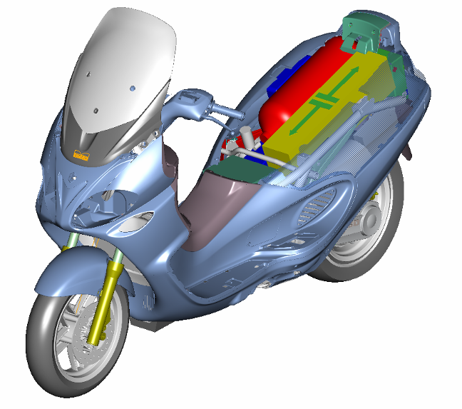
Corso di Laurea Magistrale in
Ingegneria dei Veicoli
Anno accademico
2023/24
Laureato: Antonio Maria ROSSI
Tesi di laurea magistrale: Progettazione preliminare di scooter a celle a combustibile
Relatori: Prof.ssa. Francesca Bianchi, Ing. Marco VERDI (azienda MyScooter)
ESEMPIO DI TESTO DESCRITTIVO
Per la tesi è stato definito un modello matematico dei vari componenti il power train dello scooter (fuel cell, inverter e motore elettrico, ecc.).
Tali modelli sono stati inseriti in un modello complessivo, tramite il quale sono state effettuate simulazioni numeriche, che hanno consentito di effettuare il dimensionamento delle varie componenti.
Il lavoro è stato svolto in collaborazione con l’azienda MyScooter che lo utilizzerà come base preliminare per i successivi studi che intende svolgere.
Lo studio ha dimostrato la possibilità concreta di alloggiare tutti i componenti del power train nel telaio di uno scooter commerciale esistente.
https://www.veicoli.ing.unipi.it/

Slide 5
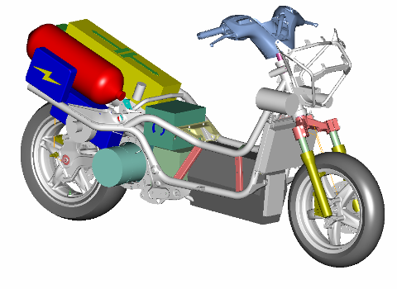
Corso di Laurea Magistrale in
Ingegneria dei Veicoli
Anno accademico
2023/24
Antonio Maria ROSSI: Progettazione preliminare di scooter a celle a combustibile
H₂ tank
Supercapacitor
ECUs
Electric Motor
Fuel cell
https://www.veicoli.ing.unipi.it/

Slide 6
Corso di Laurea Magistrale in
Ingegneria dei Veicoli
Anno accademico
2023/24
Laureato: Antonio Maria ROSSI
Tesi di laurea magistrale: Progettazione preliminare di scooter a celle a combustibile
Relatori: Prof.ssa. Francesca Bianchi, ing. Marco VERDI (MyScooter)
Esempio di testo descrittivo
Per la tesi è stato definito un modello matematico dei vari componenti il power train dello scooter (fuel cell, inverter e motore elettrico, ecc.).
Tali modelli sono stati inseriti in un modello complessivo, tramite il quale sono state effettuate simulazioni numeriche, che hanno consentito di effettuare il dimensionamento delle varie componenti.
Il lavoro è stato svolto in collaborazione con la ditta MyScooter che lo utilizzerà come base preliminare per i successivi studi che intende svolgere.
Lo studio ha dimostrato la possibilità concreta di alloggiare tutti i componenti del power train nel telaio di uno scooter commerciale esistente.
https://www.veicoli.ing.unipi.it/

Slide 7
Corso di Laurea Magistrale in
Ingegneria dei Veicoli
Anno accademico
2023/24
Antonio Maria ROSSI: Progettazione preliminare di scooter a celle a combustibile
H₂ tank
Supercapacitor
ECUs
Electric Motor
Fuel cell
https://www.veicoli.ing.unipi.it/

